Slide 1


INTERMEDIATE PROGRAMMING LESSON
Calibrarea senzorilor de culoare

Slide 2
Obiectivele lecției
1) Aflăm de ce trebuie să calibrați senzorii de culoare.
2) Aflăm ce este calibrarea.
3) Aflăm cum să vă calibrați senzorii de culoare.

Slide 3
De ce să calibrați senzorul de culoare?
Atunci când utilizați senzorul de culoare EV3 în modul senzor de lumină (de exemplu, modul de lumină reflectată), trebuie să îl calibrați (nu pentru modul culoare).
Calibrarea înseamnă să "înveți" senzorul ce este "Negru" și ce este "Alb”
Acest lucru face ca Albul să fie citit ca aproximativ 100 și Negrul să fie citit ca aproximativ 0
Este posibil ca senzorul să citească la alb valori peste 100 și la negru, valori sub 0, aceasta nu este o eroare.
Rulați programul de calibrare ori de câte ori se schimbă condițiile de lumină, o dată înainte de a rula celelalte programe.
Dacă aveți 2 senzori de culoare, aceeași calibrare se va aplica la AMBII senzori. Nu trebuie să faceți un program de calibrare diferit pentru fiecare senzor de culoare. Faceți-l folosind 1 senzor pe unul dintre porturi și valorile se vor aplica la ambele.
Dacă aveți senzori care sunt foarte diferiți unul de celălalt, va trebui să scrieți propria calibrare personalizată care să stocheze o calibrare separată pentru fiecare senzor (acest lucru nu este abordat în această lecție).

Slide 4
Pași/seudocod pentru calibrare
Provocare: Scrieți un program care să calibreze senzorii de culoare EV3 pentru alb și negru.
Pseudocod:
Resetați valorile de calibrare existente
Afișați că utilizatorul trebuie să plaseze robotul pe "negru" și apăsați ok
Citiți blocul senzorilor de culoare în modul Lumină și salvați-l în blocul senzorilor de culoare în modul Calibrare.
Repetați pașii de mai sus pentru calibrarea "albului".
Ieșiți din program

Slide 5
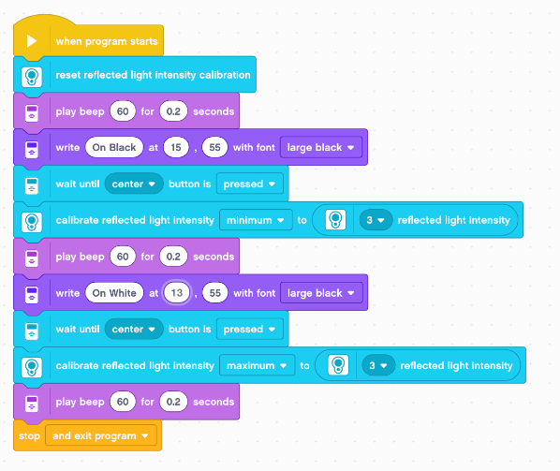
Soluție de calibrare a programului
Resetați valoarea senzorului de culoare
Sunet utilizat pentru a alerta utilizatorul
Afișare pe ecran - plasați negru
Așteptați până când este apăsat butonul din mijloc
Calibrați negrul
Afișare pe ecran - plasați alb
Așteptați până când este apăsat butonul din mijloc
Calibrați albul
Utilizați Port View pentru a verifica calibrarea.

Slide 6
Ghid de discuții
1. Când trebuie să vă calibrați senzorul de culoare?
Atunci când este utilizat în modul de lumină reflectată
2. Dacă am doi senzori de culoare, trebuie să îi calibrez pe fiecare dintre ei?
Doar o singură valoare de calibrare este stocată pe cărămidă și se aplică tuturor senzorilor. Dacă calibrați un al doilea senzor, acesta va suprascrie prima calibrare.
3. Ce faceți atunci când calibrați?
Îi înveți pe senzori ce înseamnă "negru" și "alb".
4. Ar trebui să calibrați pentru alte culori (de exemplu, verde) dacă doriți să urmăriți o linie verde?
Nu, întotdeauna trebuie să calibrați pentru alb și negru.
5. Cât de des trebuie să calibrez?
Doar o singură dată înainte de a rula toate celelalte coduri. Valorile sunt salvate în brick.

Slide 7
Credite
Această lecție de Mindstorms a fost realizată de Sanjay Seshan și Arvind Seshan.
Mai multe lecții sunt disponibile pe ev3lessons.com
Această lecție a fost tradusă în limba română de echipa de robotică FTC – ROSOPHIA #21455 RO20
Această lucrare este licențiată sub Creative Commons Attribution-NonCommercial-ShareAlike 4.0 International License.

